Slide 1
Правила по охране труда при работе на высоте
Приказ Министерства труда и социальной защиты Российской Федерации от 16.11.2020 г. № 782н «Об утверждении правил по охране труда при работе на высоте»

Slide 2
Обязанности работодателя
Работодатели обязаны минимизировать объем работ, выполняемых на высоте.
Если же это невозможно, вести работы можно при условии выполнения одного из следующих пунктов:
обустроены защитные ограждения высотой не менее 1,1 метра;
предусмотрены леса или подмости;
работник обеспечен средствами индивидуальной или коллективной защиты.

Slide 3
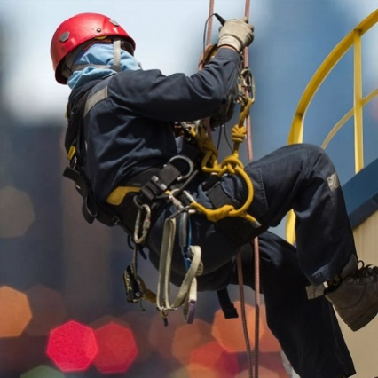
Высотные работы
Работодателям следует внимательно отнестись трактовке понятия «работы на высоте». В эту категорию по обновленным Правилам охраны труда включены работы, если их предстоит выполнять в следующих условиях:
расстояние до земли – не менее 1,8 метра. Есть риск падения с этой высоты;
для выполнения работы приходится подниматься на высоту от 5 метров. При этом лестница расположена так, что угол между ней и землей (перекрытием) составляет не менее 750;
выполнять работу приходится на площадке, которая находится на расстоянии не более 2-х метров от не огражденного перепада на высоте от 1,8 метра.
Как вариант, площадка может иметь ограждение, но его высота не достигает 1,1 метра;
работы ведутся на высоте менее 1,8 метра, но внизу
находятся станки, работающие механизмы, водоемы
(природные или искусственные), выступающие края
любых предметов.

Slide 4
Стажировка
Продолжительность стажировки, ее содержание определяется непосредственно работодателем. Он же решает, нужно ли назначать руководителя стажировки. Обязательное условие – соблюдение требований, обозначенных в рамках процедуры СУОТ.
Отдельное внимание уделяется оформлению наряд-допуска. Если в пункте 4 этого документа обозначены особые условия выполнения работ, то в пункте 3 необходимо указать мероприятия, направленные на обеспечение их безопасности.
В пункте 4 может значиться одно из условий, перечисленных ниже:
работа ведется на открытых территориях, скорость ветра при этом равна или превышает 15 м/сек;
работы выполняются во время тумана или при грозе. При этом фронт работ не попадает в зону видимости персонала.
Как вариант, работать приходится в условиях гололеда.
Льдом покрываются конструкции и площадки, на которых
находятся работники, деревья, ЛЭП, иные конструкции;
сотрудникам дано задание демонтировать объект,
обладающий значительной парусностью. При этом скорость
ветра — от 10 м/сек.

Slide 5
Мероприятия по спасению и эвакуации персонала, работающего на высоте
Разработать план эвакуации (спасения) персонала, включить:
порядок выработки решения о том, что работы на высоте останавливаются или не возобновляются;
способы, позволяющие выйти в экстренной ситуации на связь с МЧС (иными службами экстренного реагирования) или лицом, руководящим работами на высоте;
куда, по какому маршруту направляться работникам, если принято решение о срочной эвакуации;
какие средства и системы применяются для эвакуации работника, если он получил травму, пострадал иным образом, работая на высоте. В плане необходимо перечислить все устройства, конструкции, приспособления, позволяющие эвакуировать пострадавшего. Также в номенклатуре обозначаются все средства, предотвращающие падение с высоты тех, кто занимается эвакуацией персонала с высоты. Не менее важно прописать потребность в подобных средствах. Они могут быть как индивидуальными, так и коллективными;
где и как крепятся системы, предназначенные для экстренной эвакуации персонала, работающего на высоте;
по каким путям, с применением каких средств или систем надлежит подниматься или спускаться к пострадавшему работнику;
как безопасно спустить или поднять пострадавшего туда, где ему смогут оказать помощь;
как оказать первую помощь пострадавшему, включая вызов скорой помощи или доставку пострадавшего в медпункт, если он предусмотрен на предприятии.

